Slide 1
Unidad 0 - Introducción
Unidad 1. Identificación de Necesidades
INFO 208 – Ingeniería de Requisitos - 2025
Juan Pablo Salazar F.

Slide 2
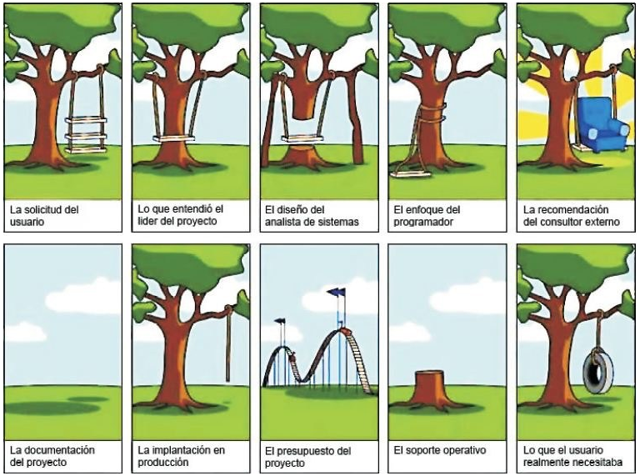
Cómo es vista nuestra profesión … (1)

Slide 3
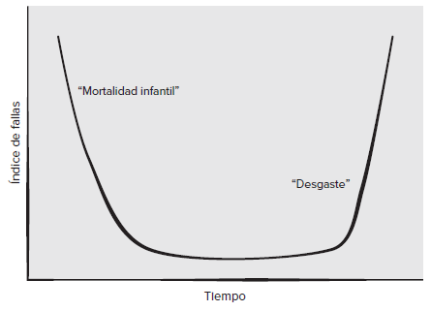
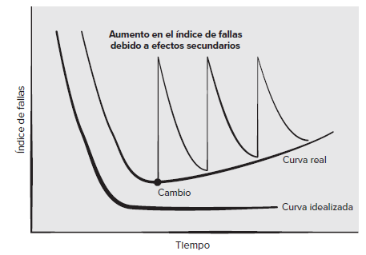
¿Qué distingue al hardware del software?
Curva de fallas para el hardware
Curva de fallas para el software
El software no se desgasta, pero sí se deteriora.
Notes:
Comentar el caso de ampolletas, discos duros, pendrives, etc.
Explicar el problema de la entropía en el software. Preguntar, ¿cómo evitamos que esos peaks de fallas sean absorbidos por el usuario?

Slide 4
¿Qué es la Ingeniería de Software?
“Aplicación de una metodología
sistemática, disciplinada y cuantificable para el
desarrollo, la operación y el mantenimiento de software”
IEEE, 2017

Slide 5
Actividades centrales en Ingeniería de Software
Comunicación: Entender objetivos y requisitos, para definir funciones y características del software.
Planeación: Definir las tareas, identificar los riesgos, los recursos, los productos y el calendario de trabajo.
Modelado: Crear “bosquejos” y descripciones detalladas, para entender los requerimientos y definir el diseño que los satisfaga.
Construcción: Generación del código y de las pruebas que permitan identificar errores.
Implementación: Entrega al cliente, instalación en entorno de producción.
R. Pressman & B. Maxim, 2021

Slide 6
Actividades de apoyo en Ingeniería de Software
Seguimiento y control del proyecto.
Gestión de riesgos.
Aseguramiento de la calidad.
Levantamiento de métricas.
Gestión de versiones.
Gestión de la reutilización.
… entre otras.
R. Pressman & B. Maxim, 2021

Slide 7
¿Cuál es la esencia en Ing. de Software?
Entender el problema (comunicación y análisis).
¿Quiénes son los interesados?
¿Cuáles son los elementos desconocidos?
¿Puede dividirse el problema en sub problemas?
¿Puede el problema representarse en forma gráfica?
Planear una solución (modelado y diseño de software).
Llevar a cabo el plan (construir).
Examinar el resultado (pruebas y aseguramiento de calidad).
G.Polya, 1945; R. Pressman & B. Maxim, 2021
Notes:
Entender el problema y planear la solución son actividades clave en la Ing. de Requisitos.

